Slide 1
四川太极大药房连锁有限公司
东南片区培训资料
培训人：李小平
时间：2017-2-16

Slide 2

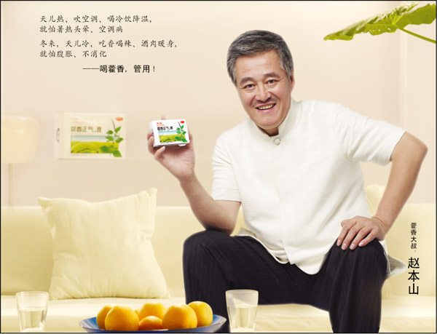

Slide 3
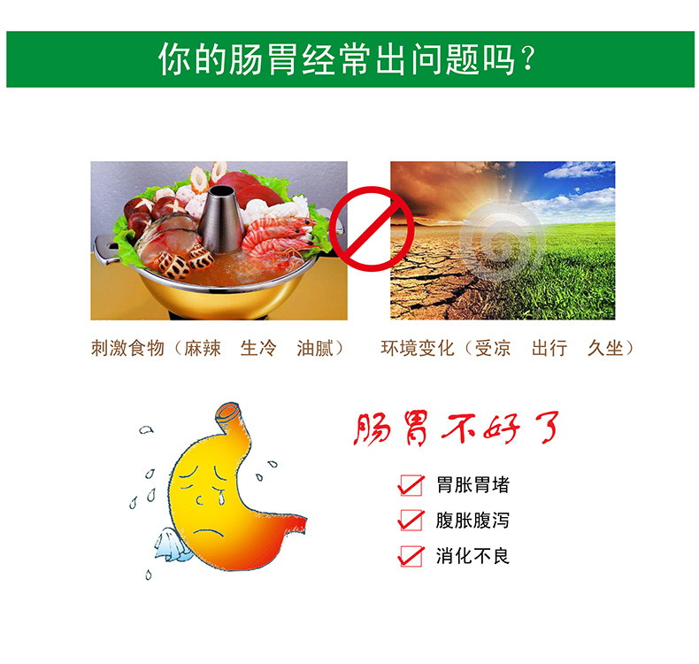

Slide 4
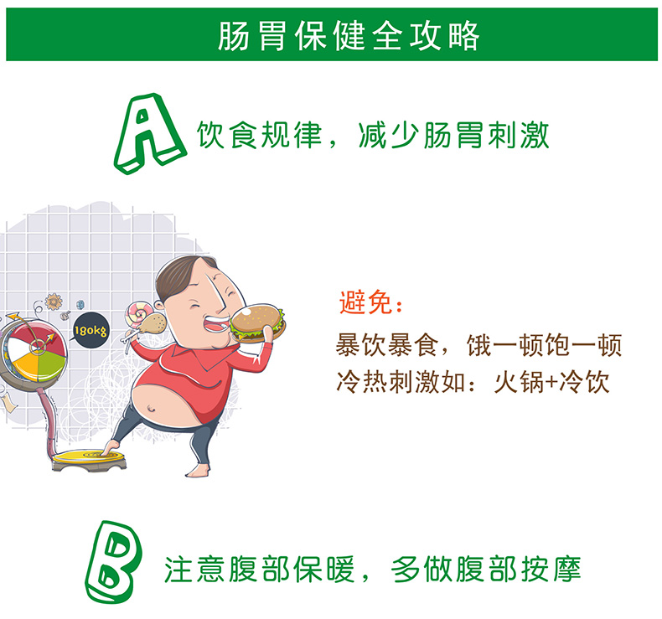

Slide 5
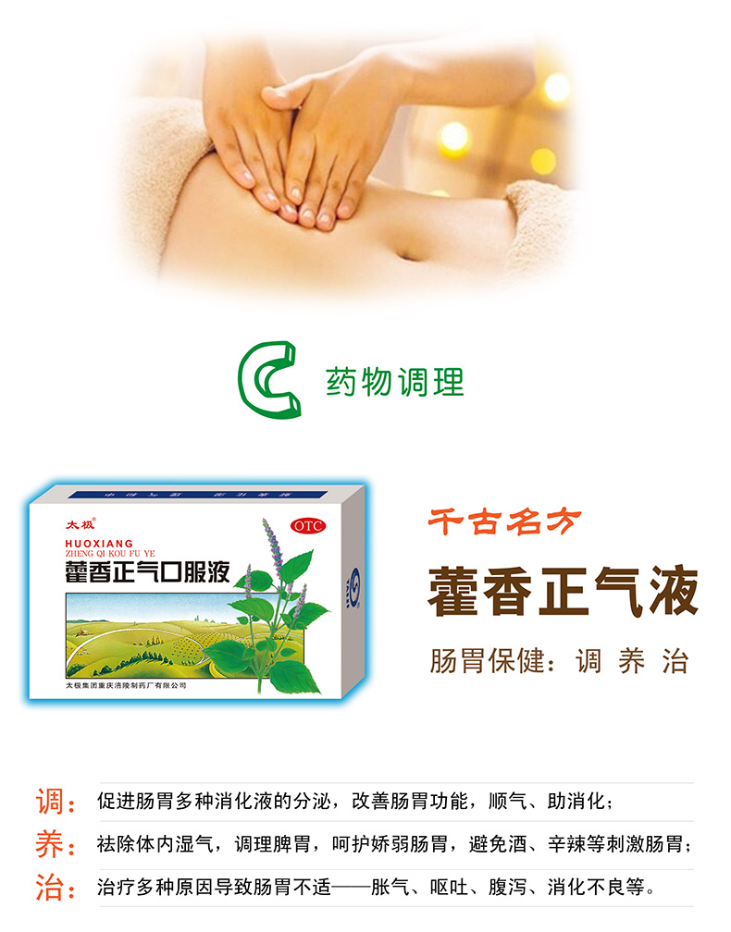

Slide 6
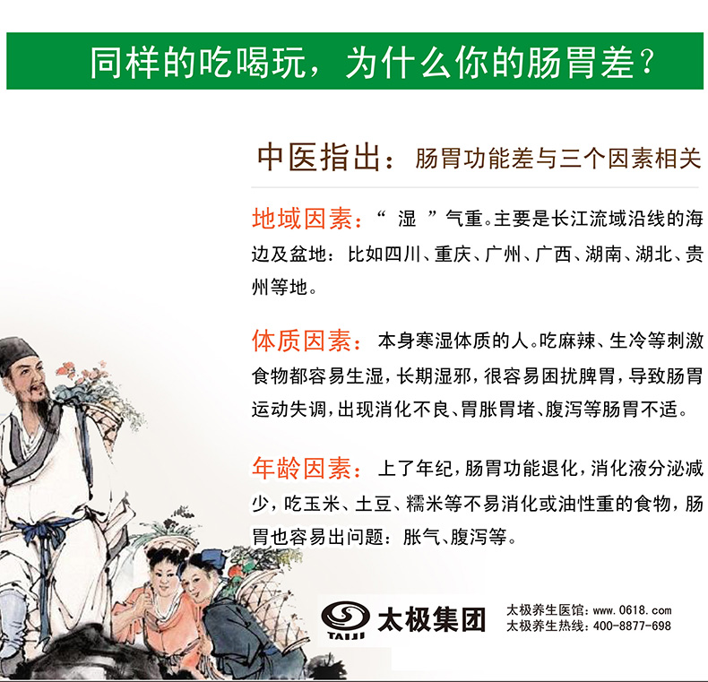

Slide 7
太极藿香正气液
太极藿香正气液来源于千年古方宋代《太平惠民和剂局方》的处方：“藿香正气散”。其剂型先后有散剂、丸剂、水剂、片剂等多种剂型，但由于藿香类药物的主要成份为藿香挥发油，有效成分很难保留，各种剂型都有一定的缺陷：如固体剂型在制备过程中高温浓缩工艺，很容易导致有效成分流失；而水剂含有大量酒精，很多人群都不能服用。

Slide 8
藿香正气散歌诀
藿香正气大腹苏，
甘桔陈苓术朴俱，
夏曲白芷加姜枣，
感伤岚瘴并能驱。

Slide 9
藿香方解
藿香正气方中广藿香为君药，既辛温解表之风寒，又芳化在里之湿浊，且可辟秽和中，升清降浊，实为治霍乱吐泻之要药。臣以紫苏味辛气香，散湿辟秽化浊；白芷芳香走窜，辛散温通，化湿醒浊；且皆辛香发散之品，以增强藿香外解风寒之功，同时也兼以芳化湿浊。陈皮上能泻肺降逆，中能理气燥湿，健脾和胃，下能疏肝解郁，长于理气行滞利水；半夏曲有醒胃消导，祛除湿滞之功；厚朴行气燥湿，降逆平喘；大腹皮为宽中利气之捷药，散无形之气滞，行有形之水湿。

Slide 10
陈皮、半夏（辛温），厚朴、大腹皮（苦温），四药相配，辛开苦降，燥湿行气，宣畅气机，气行则湿易化，与广藿香同治霍乱吐泻，对于湿阻气滞，脘腹痞闷胀满等症，最为合拍。桔梗开提肺气，化痰利膈，又能疏通胃肠，具宣肺、化痰、利湿三用，利胸隔间之滞气，以治痞闷。与大腹皮配伍，行气利水，使湿邪从小便而出。白术甘温苦燥，补脾益气，燥湿利水，茯苓淡能利窍，甘以助阳，化痰祛湿，两者配伍，健脾利湿，均为佐药。各药协调，外散风寒，内化湿浊，兼以理气和中之功效

Slide 11
功能主治
解表化湿，理气和中，用于外感风寒内伤湿滞或夏伤暑湿所致的感冒，症见头痛昏重、胸膈痞闷、脘腹胀痛、呕吐泄泻；胃肠型感冒见上述证候者。
主要成分
苍术，陈皮，厚朴（姜制），白芷，茯苓，大腹皮，生半夏，甘草浸膏，广藿香油，紫苏叶油

Slide 12
核心优势
不含酒精，口感好，见效快。
1、藿香类唯一一个专利产品。1991年一上市就获得了中国专利，1997年获得世界知识产权组织颁发的中国十大发明专利金奖。
2、1995年、2000年、2005、2010年连续被列入《中国药典》。
3、2011获得印尼卫生部颁发的进口药品注册证书，进入国际市场；2013年受到欧盟多方关注并尝试进入欧盟。

Slide 13
核心优势
4、国家中药保护品种。
5、入选国家基本药品目录。
6、OTC药品，国家社保品种，新农合及社区用药目录品种。
7、印尼海啸、512大地震等灾害主要捐赠药品

Slide 14
药理作用
胃肠调节作用
1、胃肠蠕动推进和抑制双向作用：
藿香正气液可以改善外感风寒、内伤湿滞所致的胃肠功能紊乱。
实验研究证明：藿香正气液能增加正常小鼠的小肠推进功能, 对阿托品抑制小鼠小肠运动有明显的兴奋作用;对新斯的明所致小鼠小肠运动有明显的抑制作用。这表明藿香正气液对小鼠小肠具有双向调节作用。藿香正气液还能明显延长番泻叶所致小鼠腹泻的潜伏期, 减少小鼠的腹泻次数，并有止呕作用, 可以延长家鸽呕吐的潜伏期, 减少呕吐次数。

Slide 15
2、 肠屏障功能保护作用
藿香正气液, 可促进病人胃肠功能恢复, 尽早恢复肠内营养支持, 从而降低感染、电解质紊乱等并发症。
实验研究证明：藿香正气口服液可显著降低NO浓度, 减少肢体缺血—再灌注模型大鼠的肠壁各层内肥大细胞数量, 抑制T NF- A等细胞因子的释放, 减轻相关的病理程度。另外, 对肠粘膜的保护作用还包括通过增强杯状细胞分泌功能, 提高肠道自身防御体系。因此, 藿香正气口服液对肠屏障功能的保护是多方位、多靶点立体发挥作用。其作用既有对肠组织形态、结构等机械屏障的保护作用, 又有抑制细胞因子释放, 加强免疫屏障作用，同时可直接对肠上皮细胞起稳定作用。

Slide 16
抗病毒抗菌作用
藿香正气液对大肠杆菌和痢疾杆菌I型的最低抑菌浓度为6.95mg/ml，对金黄色葡萄球菌、痢疾杆菌II型、链球菌的最低抑菌浓度为13.9mg/ml，其作用强于藿香正气水和合剂。
感染轮状病毒(HRV)24h的BLAB/c小鼠按1.62g/kg的剂量灌胃0.67g生药/ml的藿香正气口服液，每日灌胃3次，能降低小鼠病死率，改善小鼠小肠黏膜组织病变， HRV抗原转阴率为50%。

Slide 17
抗病毒抗菌作用
平皿内药液稀释法证明, 藿香正气液对藤黄八叠球菌、金黄葡萄球菌、痢疾杆菌及沙门氏菌等8 种细菌均有不同程度抗菌作用, 其中尤对藤黄八叠球菌及金黄葡萄球菌作用较强。另外，藿香正气液对金黄葡萄球菌、甲乙型副伤寒杆菌及痢疾杆菌有明显抑制作用。

Slide 18
抗炎抗过敏作用
实验表明本方组成药多数有抗过敏作用。研究表明：藿香正气方抑制大白鼠的被动反应、抑制抗原体反应、稳定肥大细胞膜、阻断肥大细胞脱颗粒释放介质、减轻炎症反应、改善细胞结构和功能等作用, 说明藿香正气方具有变态反应介质阻释药的作用, 其强度优于息斯敏。此为本方防治各种变态反应病、过敏性疾病提供了理论依据，且其作用机理与西药抗过敏药不同，无西药相关的副作用，具有极大的开发价值。

Slide 19
镇痛作用
采用化学刺激法以及小鼠扭体法做镇痛实验, 发现藿香正气液的镇痛作用十分显著。而热板法证明藿香正气口服液用药后有显著提高实验性小鼠痛阈。
本方具有显著的平滑肌解痉作用，用于胃肠痉挛性疼痛，能起到迅速解痉止痛效果。

Slide 20
解热作用
本方具有和阿司匹林相同的解热作用。
免疫调节作用
予湿困脾胃型亚健康模型大鼠藿香正气方,通过对一般体征、血清电解质、脏器系数、血清葡萄糖、总蛋白、甘油三酯、血清白介素-6(IL-6)、免疫球蛋白G(IgG)含量等相关指标检测,研究其对湿困脾胃动物免疫及代谢功能的调节作用。

Slide 21
结论：能改善模型动物的免疫及代谢功能。目的研究藿香正气提取物调节腹泻型肠易激综合征(IBS)大鼠免疫功能机制。
藿香正气方可调控模型大鼠紊乱的激素水平,达到调节免疫功能的目的。

Slide 22
减轻吗啡戒断症状
实验研究观察藿香正气液给药后的大鼠成瘾模型，结果表明藿香正气口服液能显著减少戒断症状, 并成量效关系。研究认为藿香正气液具有明显缓解腹泻、流涎、流泪等乙酰胆碱戒断症状及减轻因戒断时多巴胺过度释放导致的激惹、不安、抽搐、跳跃、震颤等戒断症状。藿香正气液尚具有较强的镇痛作用, 可有效缓解因戒断时P 物质过度释放导致的疼痛，还具有扩张血管降压、减慢心律作用, 能减轻因戒断时去甲肾上腺素过度释放导致的血压升高、心律加快等戒断症状

Slide 23
综上所述, 藿香正气液的药理作用广泛, 在胃肠道方面具有解痉、调节胃肠道运动、保护肠屏障等作用; 其他还有镇痛、抗菌、抗Ⅰ型变态反应、缓解吗啡依赖戒断症状等药理作用。

Slide 24
临床应用
藿香正气液的功能主治为：解表化湿，理气和中。用于外感风寒，内伤湿滞，夏伤暑湿，头痛昏重，脘腹胀痛，呕吐泄泻，胃肠型感冒。

Slide 25
与功能相关的临床研究
上海中医药大学附属曙光医院、上海医科大学附属华山医院、上海第二医科大学附属瑞金医院联合进行临床研究：用藿香正气液治疗胃肠型感冒、急性胃肠炎、慢性结肠炎、慢性胃炎、暑湿病共142例，结果总有效率92%，且疗效优于正气水，（未见毒副反应）。藿香正气液的促胃肠动力作用，效果优于吗丁啉。

Slide 26
为进一步验证藿香正气呢液疗效和安全性，为中药保护提供临床验证情况，重庆市中医研究所附属医院、重庆市中西医结合医院、重庆第三人民医院于2003年12月 至2004年4月进行多中心、随机、平行对照评价藿香正气口服液治疗外感风寒、内伤湿滞的有效性和安全性，共收集病例420例（其中治疗组300例，对照组100例），总有效率为87%，整个治疗过程中未发生与药物有关的不良反应。

Slide 27
扩展性临床研究
手足口病。将156例手足口病患儿随机分为治疗组80例，对照组76例。两组均用常规抗病毒治疗，治疗组加用藿香正气口服液治疗。结果：治疗组手足口病患儿的痊愈率为72.5%，明显优于对照组的48.7%（P<0.01），无一例并发症发生。

Slide 28
海洛因戒断综合征。排除驱体严重疾患，且符合阿片类药物成瘾诊断标准，尿吗啡检测阳性的海洛因依赖者143例，随机分成3组。治疗组A和治疗组B均服用藿香正气液，结果治疗组各稽延性戒断症状评分明显低于对照组（P<0.01）； 治疗组一年内复吸率明显低于对照组。说明早期运用藿香正气口服液缓解戒断症状和稽延性戒断症状疗效更优。

Slide 29
研究发现，藿香正气液可治疗胃肠型感冒、阴暑、大棚综合征、手足口病、小儿高热、慢性浅表性胃炎、糖尿病性胃轻瘫、老年性腹胀、婴幼儿重症肺炎胃肠衰竭、反流性食管炎、呃逆、代谢性酸中毒、化疗后胃肠道毒副作用、急性酒精中毒、低钾血症、肠易激综合征、溃疡性结肠炎、腹泻、急性胃肠炎、慢性肝炎、戒毒综合征、抗生素致胃肠反应、小儿再发性腹痛、小儿流涎、湿阻等以呕吐、腹泻、腹胀为主要临床表现的疾病等；藿香正气液也用于治疗各种过敏性疾病和感冒、支气管哮喘等呼吸系统疾患；藿香正气液还用于辅助治疗冠心病、治疗急性高山反应、眩晕、嗜睡、失眠、偏头痛等疾病。藿香正气液治疗内科疾病中以消化系统症状为主要表现的疾病为主，并对呼吸系统、心血管系统、神经系统疾病或症状亦有疗效。

Slide 30
预防应用
1、防治感冒：对暑湿感冒、胃肠感冒、风寒感冒效果良好。夏天常见的暑湿感冒、冬天常见的风寒感冒、春秋常见的“胃肠型感冒”， 症见头痛昏重、胸膈痞闷不适，喝藿香正气液均有良好的防治作用。入选中华医学会儿科分会《小儿感冒中医诊疗指南》，适用于小儿感冒等。

Slide 31
2、防暑解暑，防治空调综合症：防治高热环境、中暑，密闭空间（如大棚、空调）引起的头痛头晕乏力等各种不适。是夏季高温工作岗位劳动保护品，居家出行防治中暑、防治空调病、安全度夏必备。
3、防治各种胃肠症状：缓解麻辣、生冷、饮酒等引起的肠胃不适；防治因消化不良、胃炎、肠炎、食管炎、胃轻瘫、药物胃肠道副作用、化疗、戒毒等各种原因导致的腹胀、腹痛、腹泻、反胃、呕吐、呃逆等。

Slide 32
4、防治哮喘、夏季皮炎、荨麻疹、小儿痱子等过敏性疾病。可外用。
5、防治晕车晕船、水土不服。

Slide 33
疫情防治
1、入选2005卫生部发布的《人禽流感诊疗方案》推荐中药名单；
2、入选人感染猪流感诊疗方案(2009版)》；
3、入选《传染性非典型肺炎(SARS)诊疗方案》防治药物；

